Slide 1
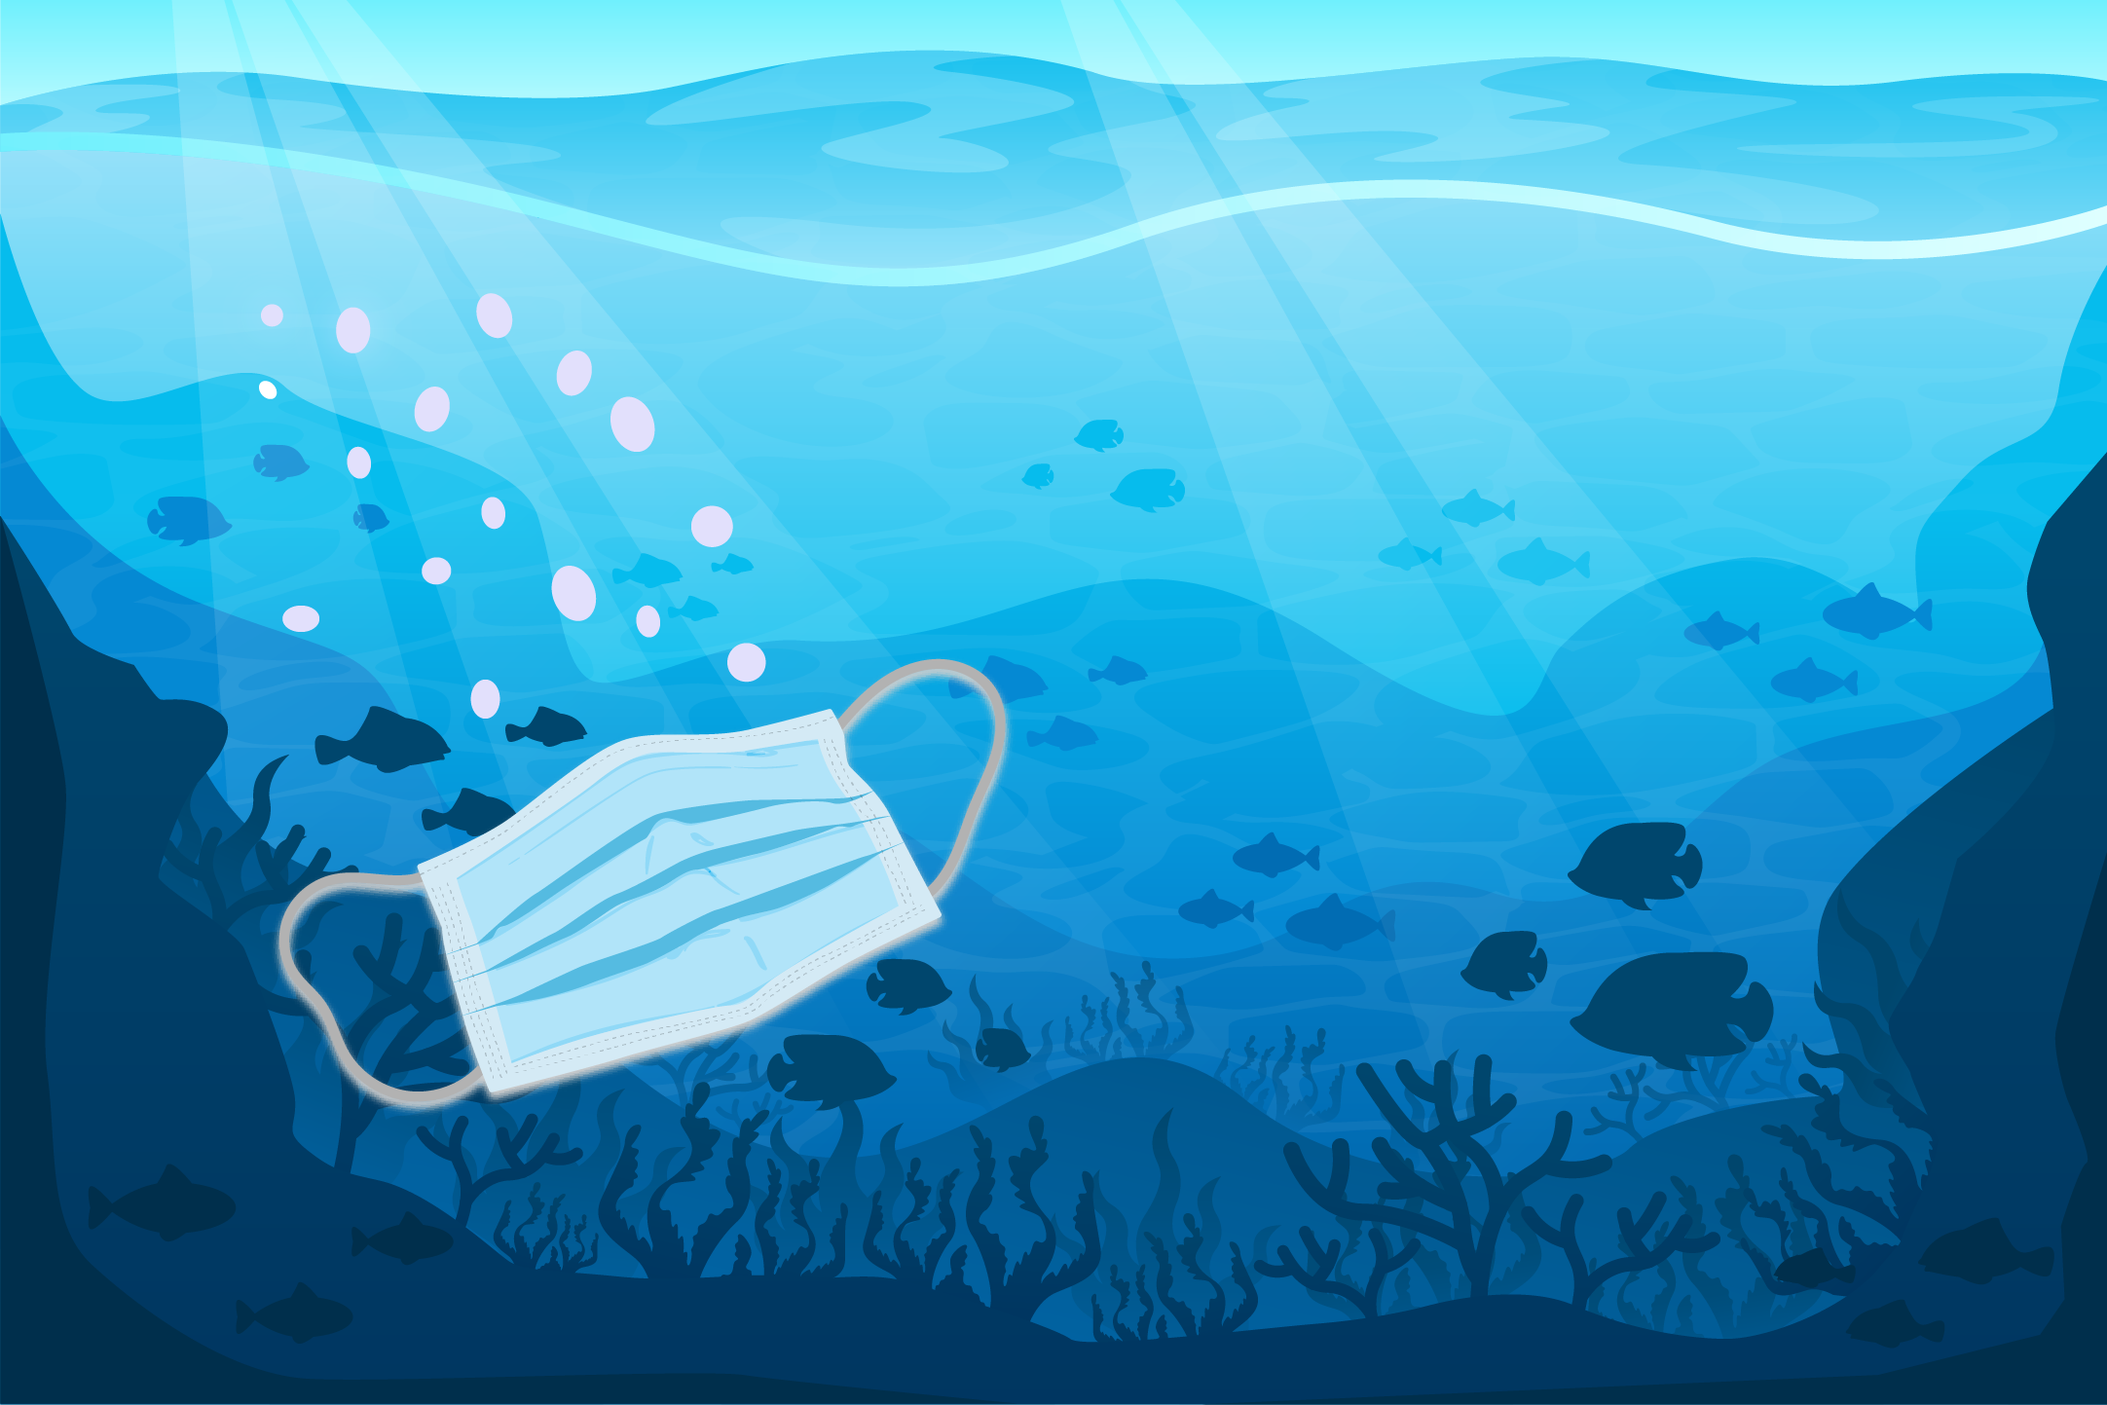
生活事件事例: 「弃置口罩」
价值观教育
高小至初中
教育局
德育、公民及国民教育组制作
2020年10月
Images: www.freepik.com

Slide 2
学习重点
Images: www.freepik.com

Slide 3

学习重点
资料概要: | 综合新闻报导：疫情期间，虽然政府及不同团体在不少媒体呼吁市民要慬慎处理已使用的口罩，但仍有罔顾公德的市民在街上，甚至郊野公园不当弃置口罩。有环保团体表示不当弃置口罩，不但会造成环境污染，更会加速病菌的散播。 时事短片：疫情之下，不少郊野热点都布满行山人士留下的垃圾，当中包括不少口罩。问题曝光之后，有义工队自发上山捡垃圾。
学习目标： | 了解不当弃置口罩带来的卫生和环境问题。 学习正确弃置外科口罩的方法。 培养学生注重公德及爱护环境的态度。
价值观和态度: | 责任感、爱护环境、自律、公德心
Images: www.freepik.com

Slide 4
考考你：如何正确脱下及妥善弃置外科口罩？
1.
2.
3.
4.
5.
6.
Notes:
教师向学生提问正确脱下及妥善弃置外科口罩步骤，邀请学生以接力方式看图回答，藉此加深认识妥善弃置外科口罩及防止疫症传播的重要性，并引入课题。
教师回应：参考《教师参考资料》(投影片最后一页)

Slide 5
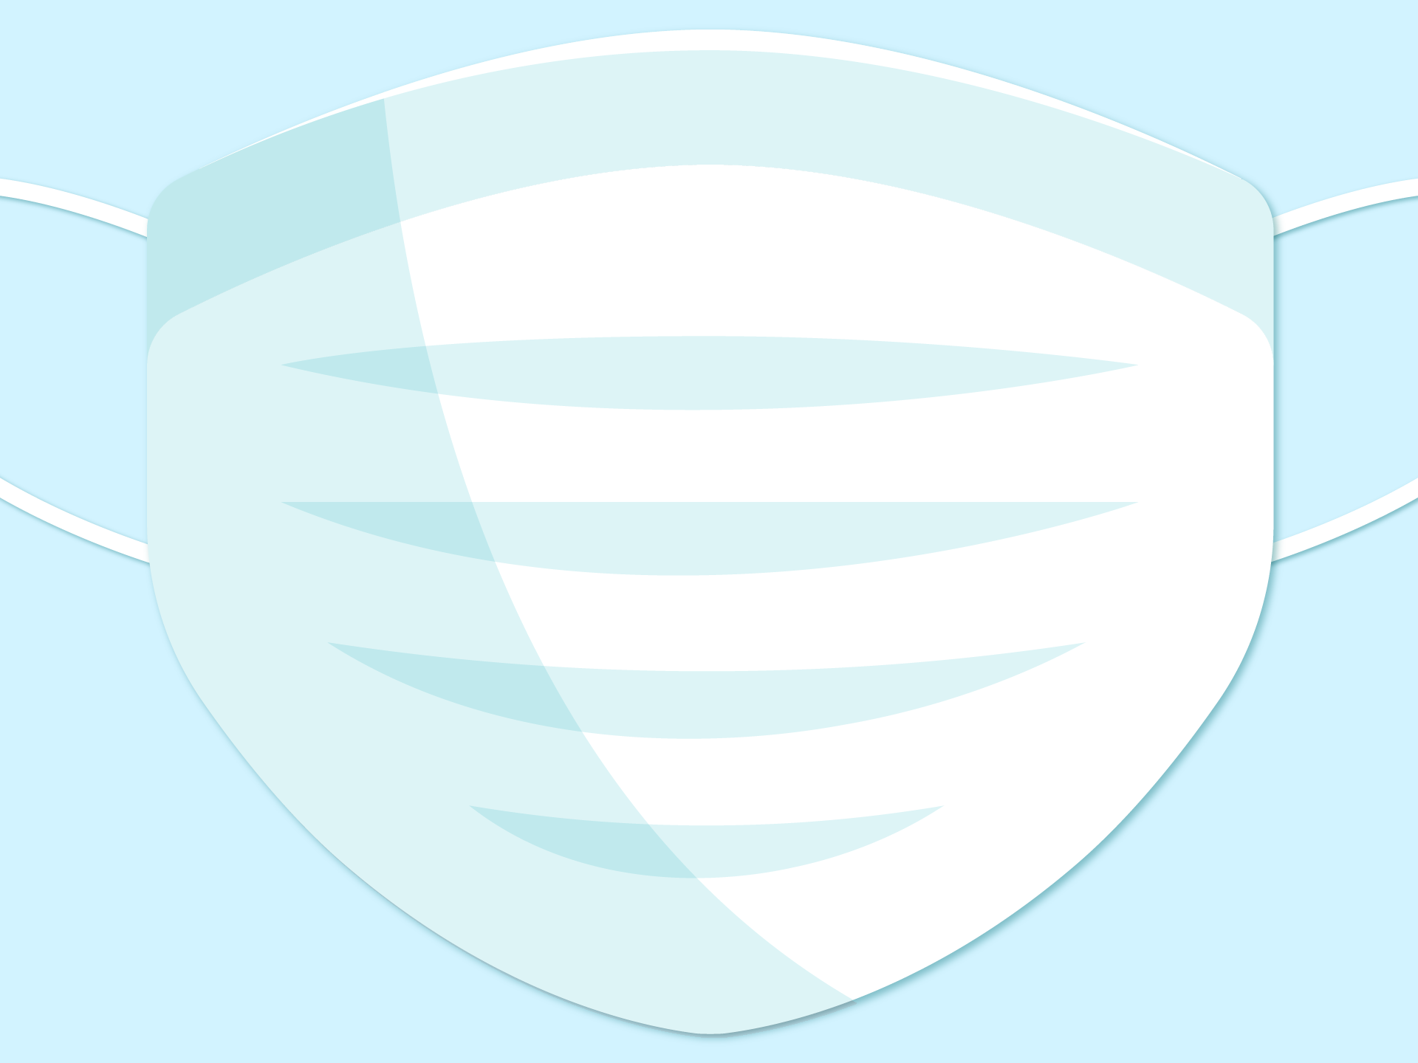
口罩海港? 细菌温床
综合新闻报导
疫情阴霾下，大部分市民外出都戴上口罩，预防感染。近日，街上遗下不少使用过的口罩；在周末，郊野公园亦「失守」，有欠缺公德心的人在树旁及草地弃置口罩。
此外，近日大屿山沿海也发现了七十个被弃置的口罩，有环保团体清理后，第二周再发现三十多个被弃置的口罩，情况令人担心。因为若海洋生物吃掉冲入大海的口罩，情况就像塑胶污染一样，威胁它们的生命。
环保团体表示，口罩由塑料制造，如果沾有病毒，弃置在大自然环境，会引来传播风险。因此，口罩是不能回收再造，不能弃置于任何回收箱。
Images: www.freepik.com

Slide 6
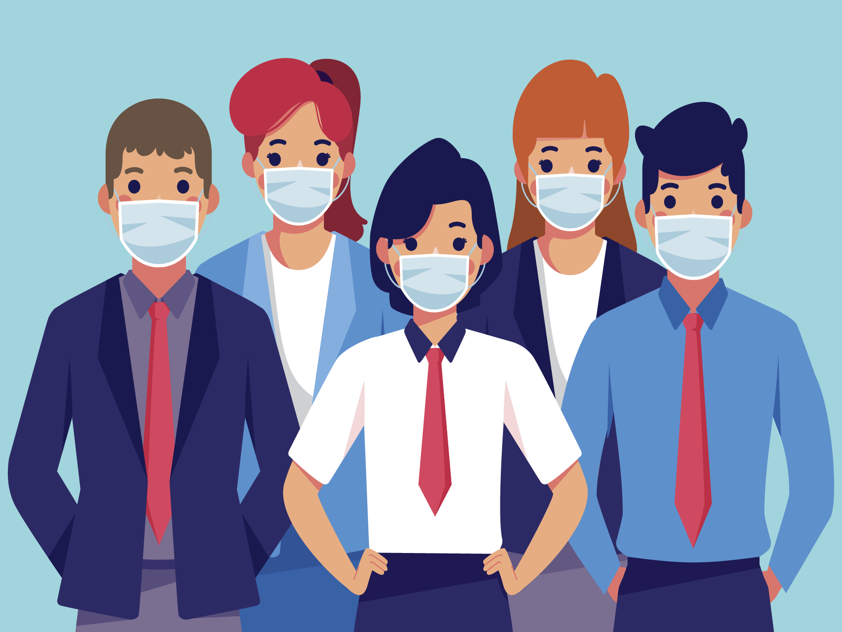
反思问题
Images: www.freepik.com

Slide 7
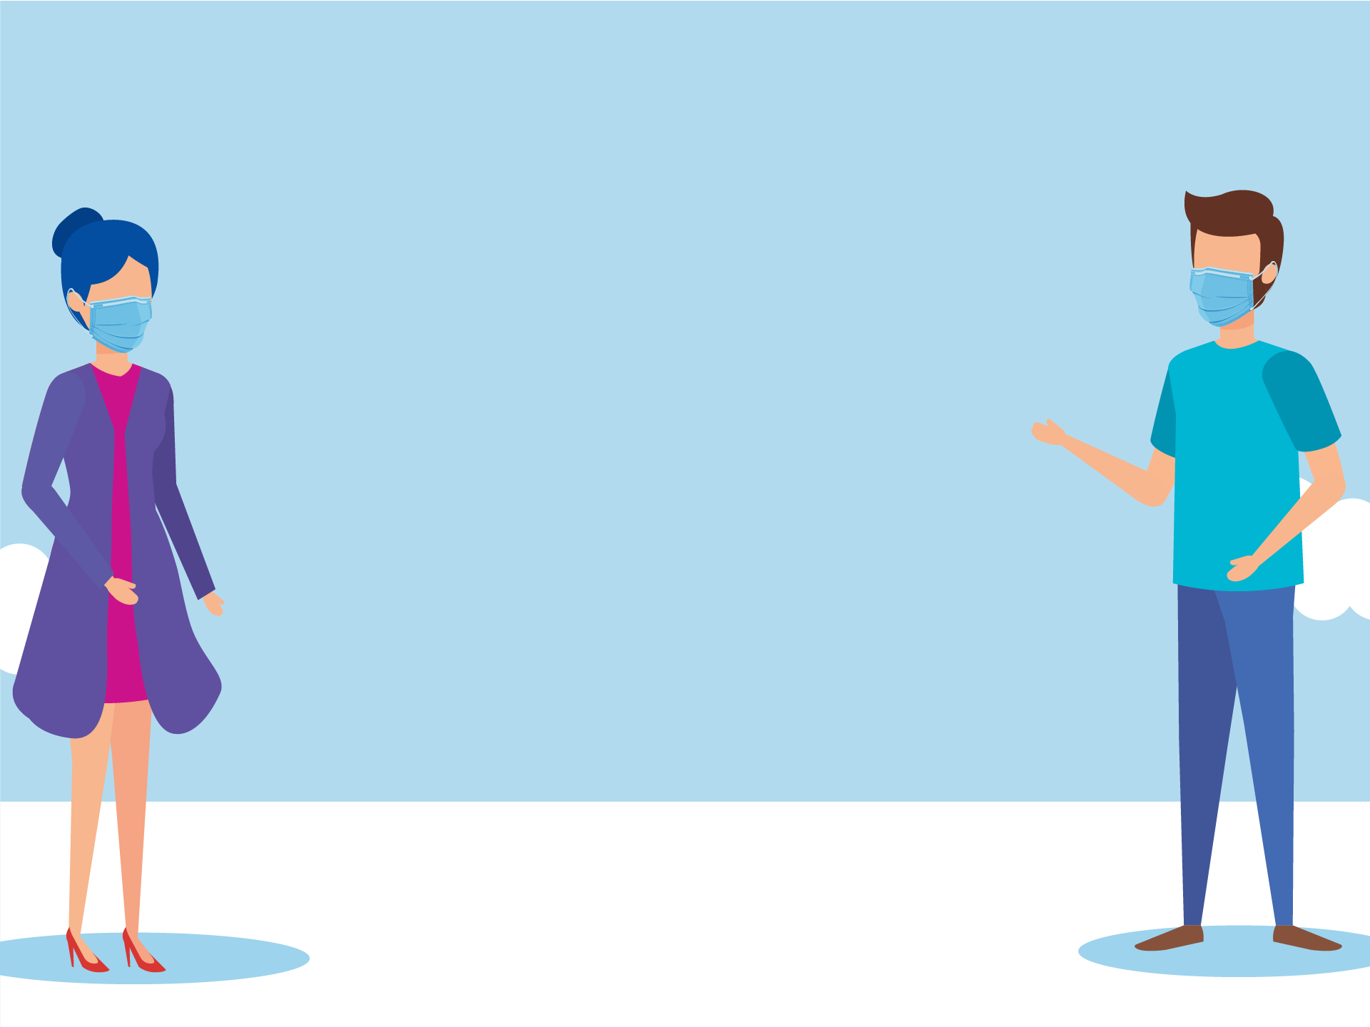
反思问题
为什么处理弃置的口罩较一般废物困难？
近日在郊外及海滩出现不适当地弃置口罩的情况， 这样会带来甚么问题？
使用过的口罩包好后，为甚么不可以放入回收箱？
我们慬慎和妥善地弃置口罩，是公德心的表现。在疫情期间，除慬慎处理口罩外，你还可以做甚么抗疫？
整体而言，你认为自己在维护公共卫生方面的表现如何？在那方面可更进一步？
Images: www.freepik.com
Notes:
教师可将学生分为3-4人一组，进行讨论。
教师请学生分享意见，教师可邀请学讨论不适当弃置口罩的问题，并藉分享感受，鼓励学生以理性的态度反思自己在公共卫生方面的责任，并培养他们爱护环境的态度。
参考回应：
使用过的口罩属于医疗废物，不可以当作一般废物处理，而且制造口罩的物料不能回收，所含塑料是难以分解。
在郊外及海滩乱丢口罩除有传播病毒风险之外，还有机会将病毒带到大自然，令其他生物受到感染。
教师引导学生运用综合新闻报导，把讨论延伸至对环境和回收业界的影响。
配合政府推行的抗疫措施，如在遵守限聚令、出外带口罩、不适即看医生

Slide 8
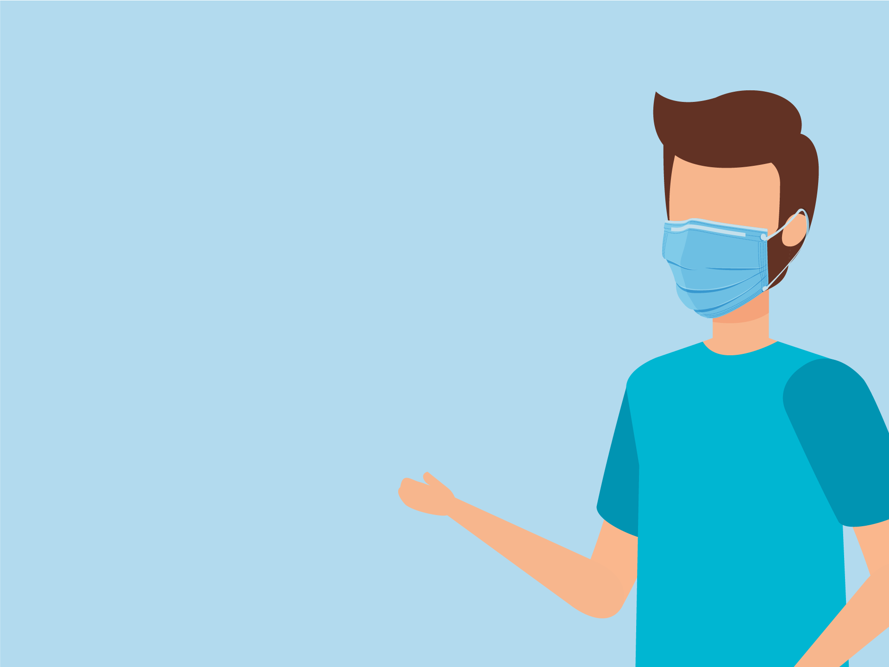
反思问题
你认为只靠政府及环保团体自发的行动，可以完全有效改善不适当地弃置口罩在郊野公园的问题吗？你有什么建议?
你认为大家要怎样做才能保护校园 / 社区环境？
Images: www.freepik.com
Notes:
教师可邀请学生自由分享意见，藉此带出爱护环境的重要性，鼓励学生注重公德，并将讨论延伸至如何缔造美好的学校和社区生活。

Slide 9
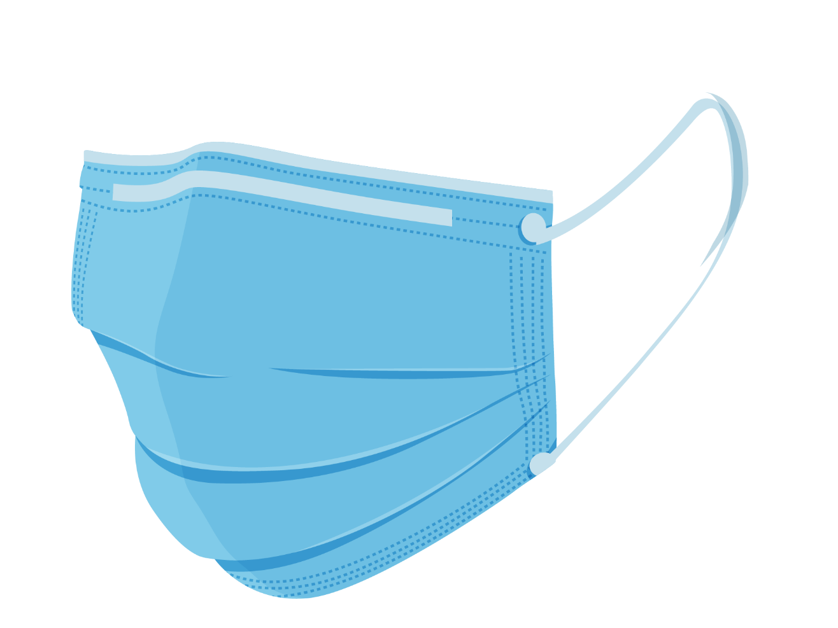
教师参考资料
Images: www.freepik.com

Slide 10
Images: www.freepik.com
Notes:
资料来源：卫生防护中心宣传海报《正确脱下及妥善弃置外科口罩步骤》
https://www.chp.gov.hk/files/pdf/safe_disposal_of_a_surgical_mask.pdf

